Slide 1


PHÒNG GIÁO DỤC VÀ ĐÀO TẠO QUẬN LONG BIÊN
M
Ĩ
T
H
U
Ậ
T
Lớp 2

Slide 2


MĨ THUẬT
Chủ đề: GIA ĐÌNH NHỎ
CHIẾC BÁNH SINH NHẬT ( Tiết 2 )

Slide 3
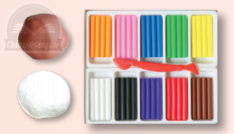
KIỂM TRA ĐỒ DÙNG

Slide 4


Nặn được chiếc bánh sinh nhật và trang trí theo ý thích
YÊU CẦU
CẦN ĐẠT
Nêu được cảm nhận về vẻ đẹp của hình và màu sắc trong sản phẩm.
Bồi đắp tình yêu thương với người thân và bạn bè.

Slide 5

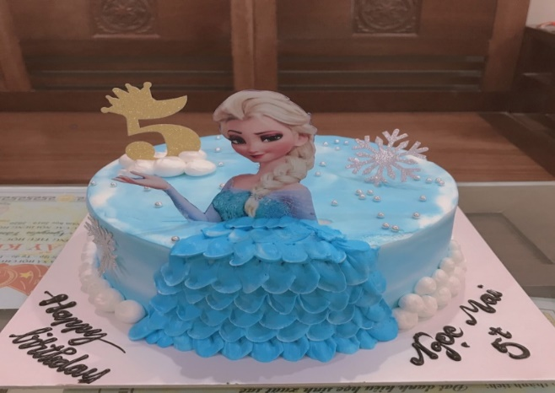



KHÁM PHÁ
- Các chiếc bánh có hình khối gì ? Mấy tầng?
-Màu sắc của các chiếc bánh như thế nào?
- Chi tiết nào làm chiếc bánh nổi bật?

Slide 6
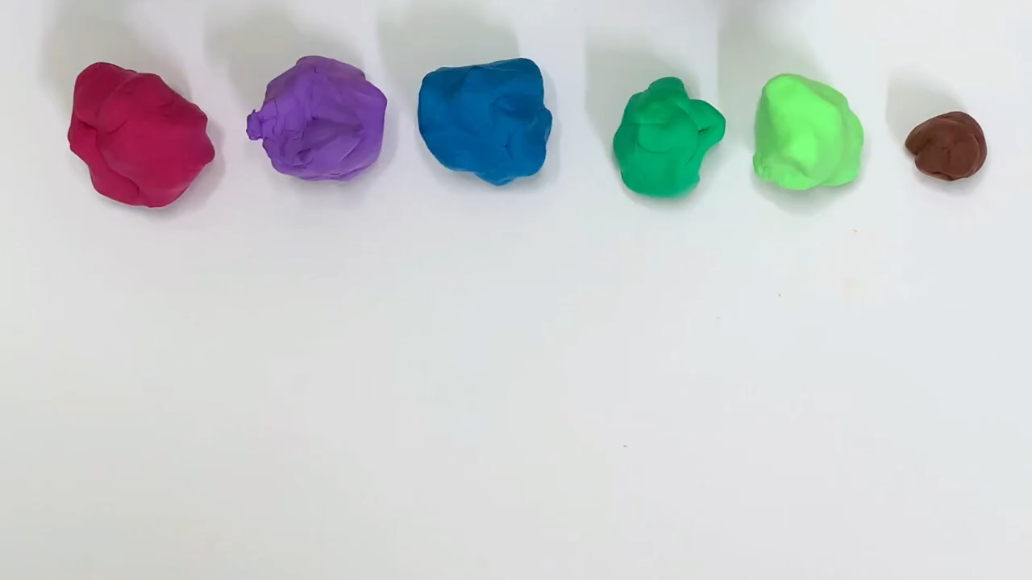
Cách nặn chiếc bánh sinh nhật

Slide 7
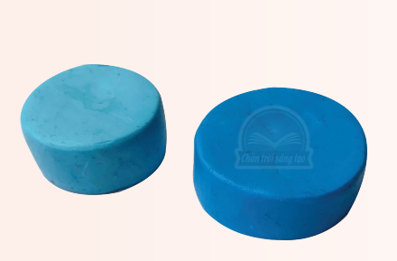

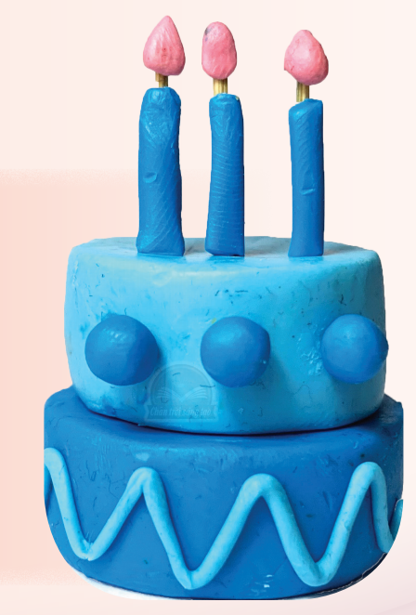
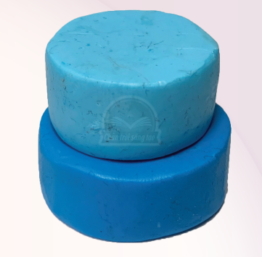
KIẾN TẠO KIẾN THỨC KỸ NĂNG
Cách nặn chiếc bánh sinh nhật
Bước 1: Tạo ra khối trụ tròn hoặc vuông.
Bước 2: Ghép chồng các khối lên nhau tạo thành hình chiếc bánh.
Bước 3: Trang trí chiếc bánh sinh nhật bằng
các khối dạng nét, chấm, màu.

Slide 8
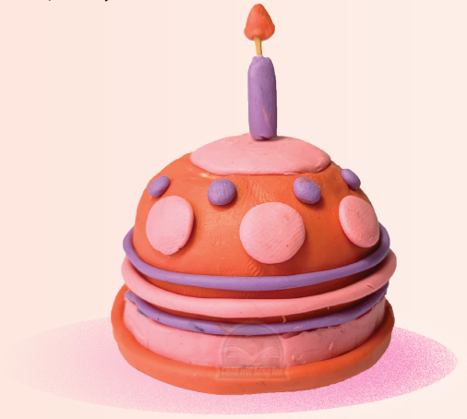

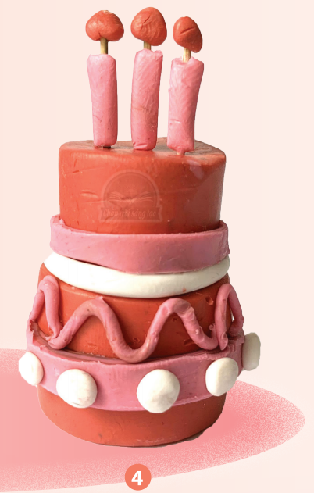
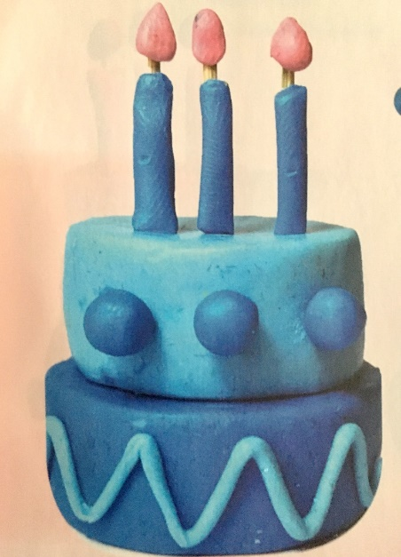
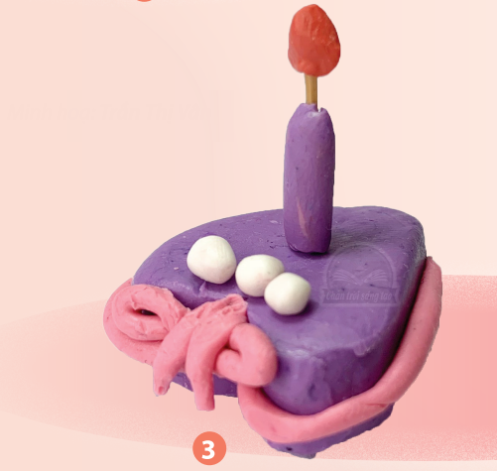
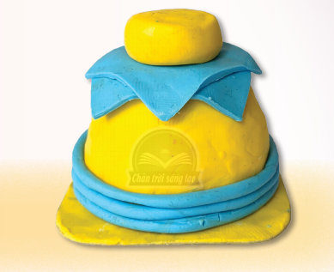
SẢN PHẨM THAM KHẢO

Slide 9


LUYỆN TẬP – SÁNG TẠO
Tạo hình và trang trí một chiếc bánh sinh nhật theo ý thích bằng đất nặn.

Slide 10
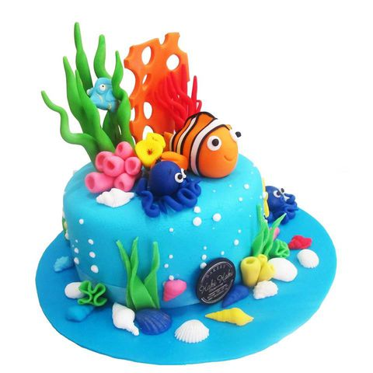
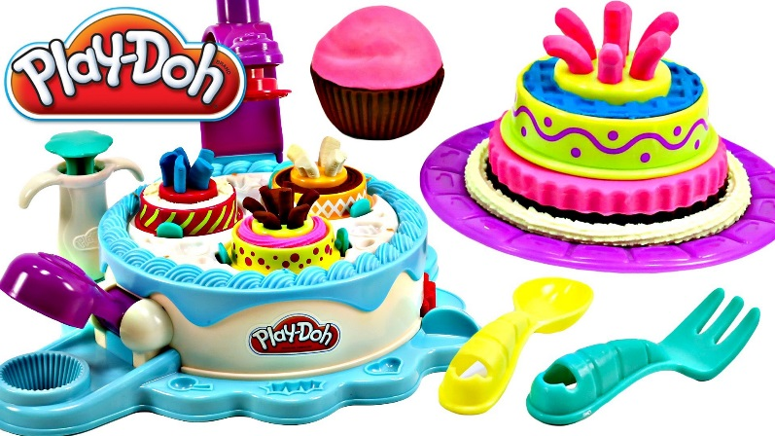
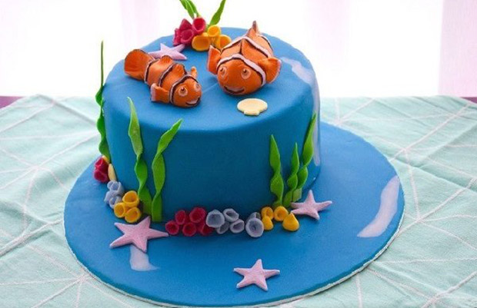
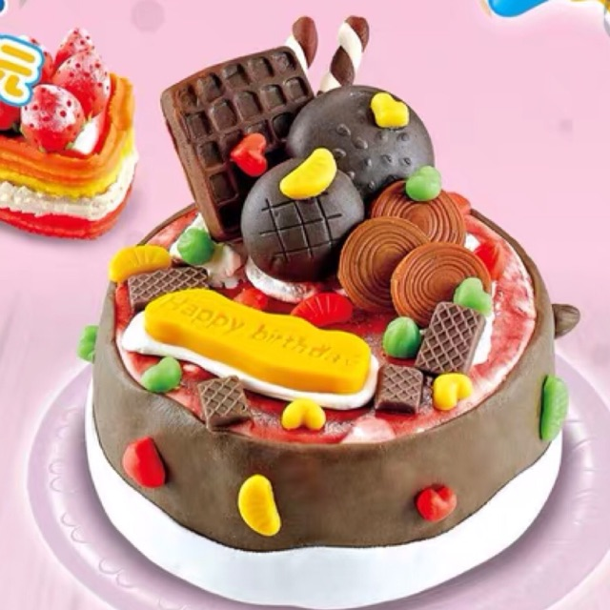
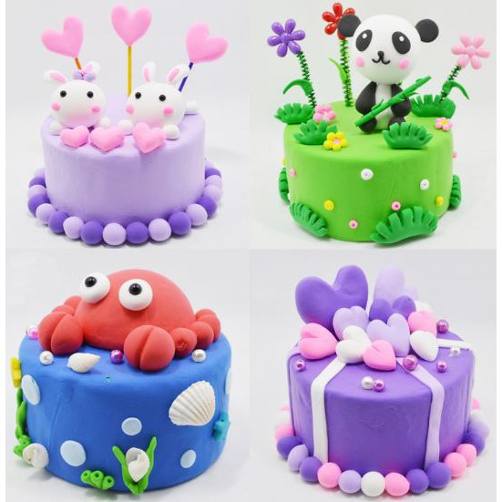
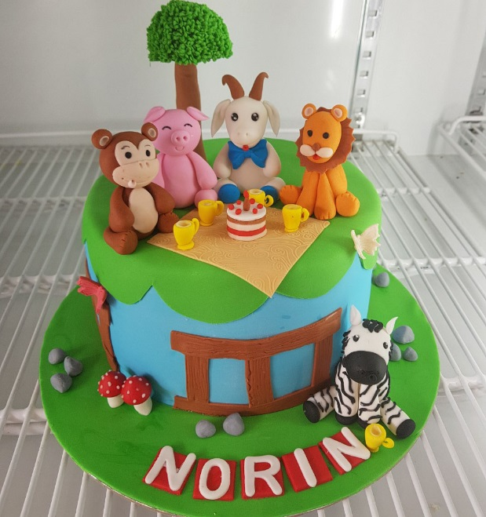
Góc trưng bày sản phẩm
Cửa hàng bánh ngọt

Slide 11

PHÂN TÍCH – ĐÁNH GIÁ
Cảm nhận của con khi làm bánh ?
Con làm chiếc bánh để tặng ai ?
Con tặng vào dịp gì ?

Slide 12
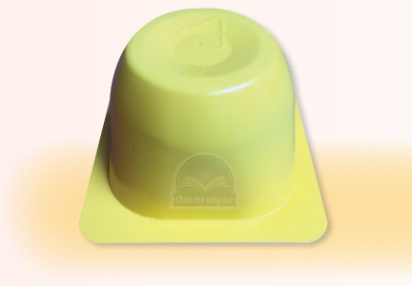
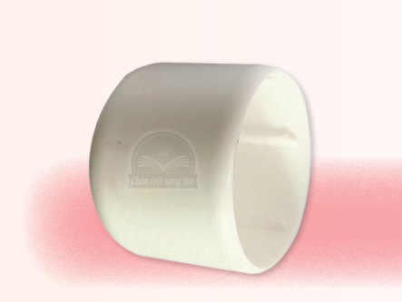
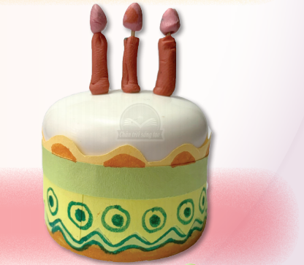
Vận dụng - Phát triển

Slide 13
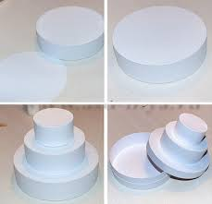
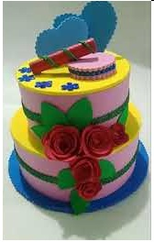
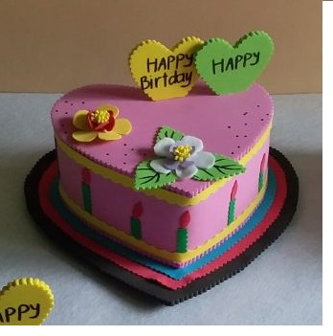
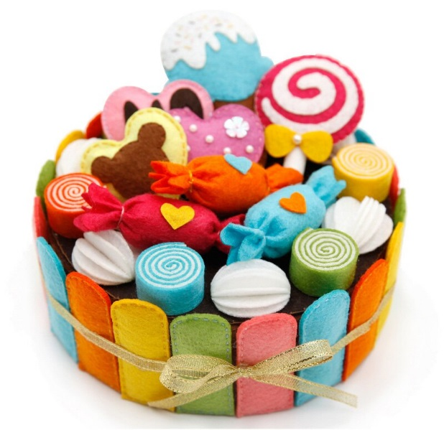
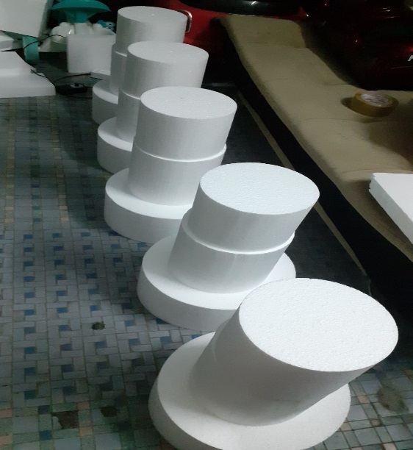
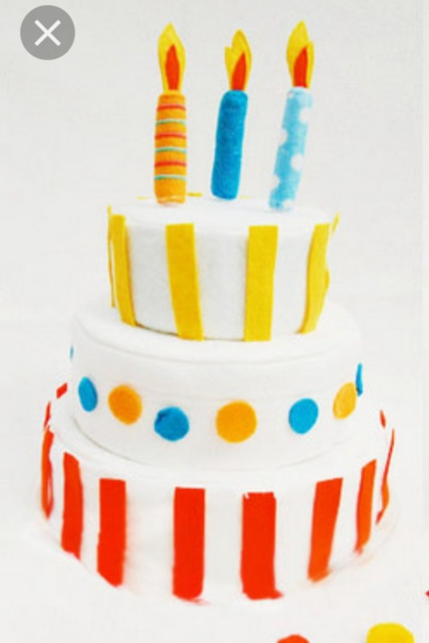

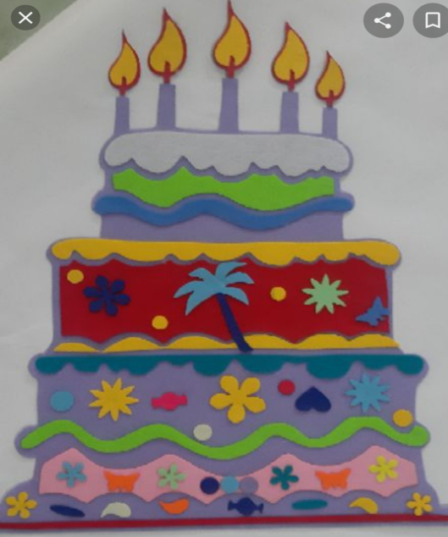
Một số tạo hình bánh sinh nhật bằng giấy, vải, nỉ,…

Slide 14



